Slide 1
백준 11000 강의실 배정 그리디 + HEAP
Algo 알고😆
진홍엽

Slide 2
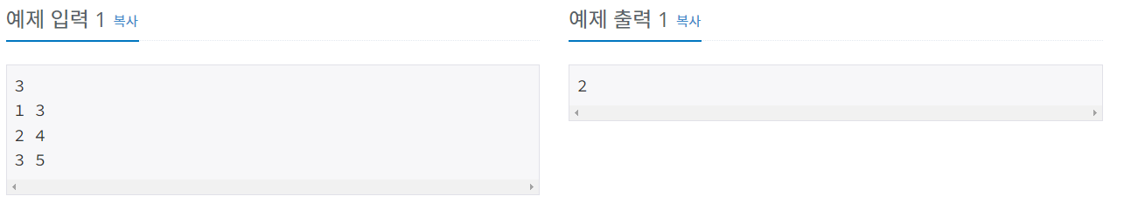
문제
S_{i}에 시작해서 T_{i}에 끝나는 N개의 수업이 주어지는데,
최소의 강의실을 사용해서 모든 수업을 가능하게 해야 한다.
(T_{i} ≤ S_{j} 일 경우 i 수업과 j 수업은 같이 들을 수 있다.)
첫 번째 줄에 N이 주어진다. (1 ≤ N ≤ 200,000)
이후 N개의 줄에 S_{i}, T_{i}가 주어진다. (0 ≤ S_{i} < T_{i} ≤ 10⁹)

Slide 3
예제 통한 문제 이해
 | 1 | 2 | 3 | 4 | 5 | 6 | 7 | 8
강의실 1
강의실 2
강의실 3
5 1 4 2 5 3 8 4 5 5 7

Slide 4
알고리즘
그리디 알고리즘 (강의 시작, 종료).sort()
새로 시작하는 수업 시간
vs
강의실 중 가장 일찍 끝난 강의실
Heapq 가장 일찍 끝난 강의실 찾기
min()
vs
heapq [heappush, heappop의 경우]
O(N)
O(logN)

Slide 5
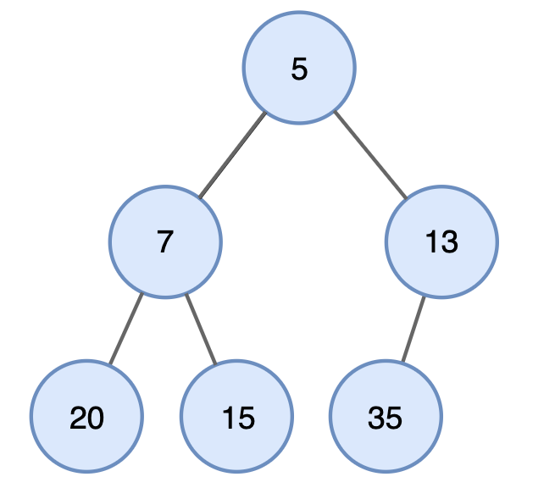

HEAP
우선순위 큐 (heap)
파이썬에서는 최소힙
루트노드 (heap[0])은 가장 작은 값
기존 리스트를 힙으로 변환 heapq.heapify(x) O(n)
원소 추가 heapq.heappush(heap, item) O(logn)
원소 제거 heapq.heappop(heap) O(logn)
$$\log_{2}{n}$$
visualgo heap

Slide 6
정리
그리디알고리즘
현재 상황에서 지금 당장 좋은 것만 고르기
HEAP
그 데이터가 지속적으로 정렬되고, (삽입/ 삭제 빈번)
최소 or 최대 값을 요구할 때

Slide 7
출처
https://docs.python.org/ko/3/library/heapq.html
https://hongcoding.tistory.com/79
https://yoongrammer.tistory.com/80

